Slide 1
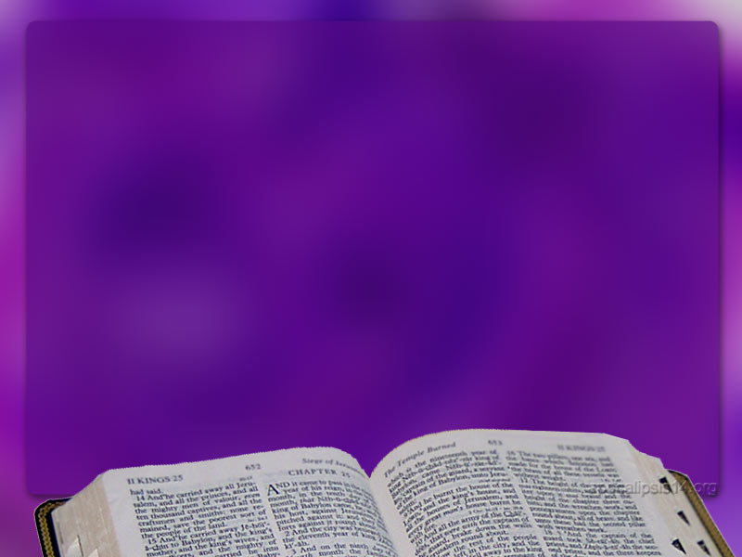
O MISTÉRIO
DO
IMORTALIDADE

Slide 2
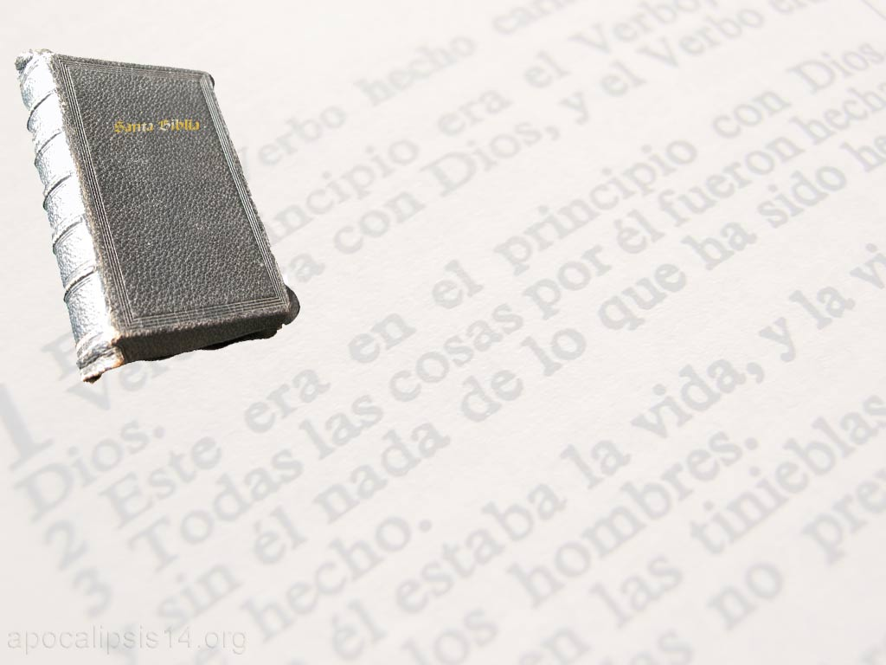
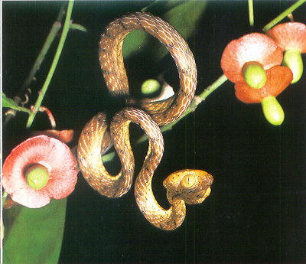
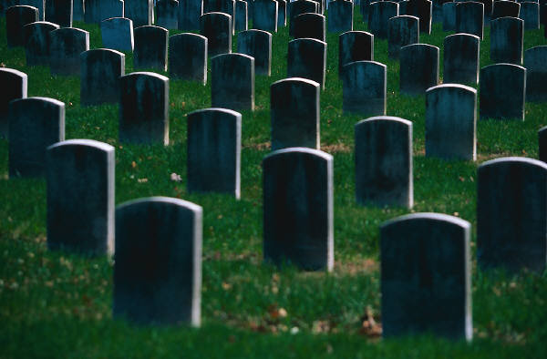
A Mentira de Satanás:
NÃO MORREREIS
Gênesis, 3: 4
A verdade:
És pó e ao pó voltarás
Gênesis, 3: 19

Slide 3
Adão perdeu a imortalidade:
“O homem é como um de nós... Agora, portanto, que ele não estenda a mão, nem tire também da árvore da vida, nem coma, e viva para sempre... Então ele expulsou o homem e colocou querubins no lado leste do jardim do Éden, e uma espada flamejante que girava por todos os lados, para guardar o caminho até a árvore da vida”
Gênesis, 3: 22-24
E depois dele, todos os homens:
“Portanto, assim como o pecado entrou no mundo por um homem, e a morte por meio do pecado, assim a morte passou para todos os homens, porque todos pecaram”
Romanos, 5: 12

Slide 4
Podemos nos tornar imortais?
Jesus trouxe a imortalidade
“Mas agora ela se manifestou com a aparição de nosso Salvador Jesus Cristo, que tirou a morte e trouxe vida e imortalidade à luz pelo evangelho”
2 Timóteo, 1: 10
E a entrega àqueles que crêem:
“Aquele que crê no Filho tem vida eterna”
João 3: 36

Slide 5
A Mentira de Satanás HOJE:
A alma é imortal
A Verdade HOJE:
"A alma que peca,
Essa morrerá"
Ezequiel, 18: 20

Slide 6
Consequências da Imortalidade Natural da Alma Humana
POSSIBILIDADES DA ALMA QUANDO O CORPO MORRE
Vá para o céu: Esperança que conforta o crente.
Vá para o inferno: Sofrimento eterno do pecador.
Vá para o "limbo": Espíritos desencarnados vagando sem rumo e se comunicando com os vivos.
Reencarnação: Nova vida sem memória consciente da anterior.

Slide 7
Consequências da Imortalidade Natural da Alma Humana
SE FORMOS PARA O CÉU
Seríamos felizes vendo os sofrimentos e erros de nossos parentes e queridos amigos?
Não tentaríamos ajudá-los a se salvarem?
Notes:
La parábola del rico y Lázaro ilustra la imposibilidad de comunicación y vivos y muertos y su razonamiento lógico

Slide 8
Consequências da Imortalidade Natural da Alma Humana
SE O INFERNO EXISTIR
Deus e os Santos desfrutam do sofrimento eterno dos pecadores.
A punição eterna é desproporcional às falhas que podem ser cometidas em uma vida curta

Slide 9
Consequências da Imortalidade Natural da Alma Humana
SE NOS TORNARMOS
ESPÍRITOS DESENCARNADOS
Se todos temos o mesmo destino, que diferença faz o que fazemos nesta vida?
Vamos comer e beber, pois amanhã vamos morrer.

Slide 10

Quase todas as igrejas cristãs ensinam um dos seguintes erros (com algumas variações)::
Existe um inferno onde os pecadores sofrem eternamente.
Deus é tão bom que salva todos os homens. Portanto, o homem sobe diretamente ao céu na morte.
Hoje, as igrejas cristãs tendem a favorecer o segundo erro, até mesmo a Igreja Católica.

Slide 11

Na tentativa de encontrar apoio bíblico para a salvação universal, a deturpação mais flagrante foi alcançada. Um exemplo disso é o uso da seguinte passagem:
"E o rei Davi desejava
ver Absalão; pois já
já estava consolado
sobre Ammon, que havia morrido"
2 Samuel 13: 39
Notes:
Para muestra de cómo los que creen en la salvación universal tuercen el sentido de las Escrituras para sostener sus dogmas deletéreos para las almas, basta citar sus propias declaraciones. En los funerales de un joven irreligioso, muerto instantáneamente en una desgracia, un ministro universalista escogió por texto de su discurso las siguientes palabras que se refieren a David: "Ya estaba consolado acerca de Amnón que era muerto." (2 Samuel 13: 39.)
"A menudo me preguntan -dijo el orador- cuál será la suerte de los que mueren en el pecado, tal vez en estado de embriaguez, o que mueren sin haber lavado sus vestiduras de las manchas ensangrentadas del crimen, o como este joven, sin haber hecho profesión religiosa ni tenido experiencia alguna en asuntos de religión. Nos contentamos con citar las Sagradas Escrituras; la contestación que nos dan al respecto ha de resolver tan tremendo problema. Amnón era pecador en extremo; era impenitente, se embriagó y fue muerto en ese estado. David era profeta de Dios; debía saber si Amnón se encontraba bien o mal en el otro mundo. ¿Cuáles fueron las expresiones de su corazón? -'El rey David deseó ver a Absalom: porque estaba consolado acerca de Amnón que era muerto.'
"¿Y qué debemos deducir de estas palabras? ¿No es acaso que los sufrimientos sin fin no formaban parte de su creencia religiosa? -Así lo entendemos nosotros; y aquí encontramos un argumento triunfante en apoyo de la hipótesis más agradable, más luminosa y más benévola de la pureza y de la paz finales y universales. Se había consolado de la muerte de su hijo. ¿Y por qué?- Porque podía con su ojo de profeta echar una mirada hacia el glorioso estado, ver a su hijo muy alejado de todas las tentaciones, libertado y purificado de la esclavitud y corrupciones del pecado, y, después de haber sido suficientemente santificado e iluminado, admitido a la asamblea de espíritus superiores y dichosos. Su solo consuelo consistía en que su hijo amado al ser recogido del presente estado de pecado y padecimiento, había ido adonde el soplo sublime del Espíritu Santo sería derramado sobre su alma obscurecida; adonde su espíritu se desarrollaría con la sabiduría del cielo y con los dulces transportes del amor eterno, a fin de ser así preparado para gozar con una naturaleza santificada del descanso y de las glorias de la herencia eterna.
"Con esto queremos dar a entender que creemos que la salvación del cielo no depende en nada de lo que podamos hacer en esta vida, ni de un cambio actual de corazón, ni de una creencia actual ni de una profesión de fe religiosa." CS pgs. 593-594

Slide 12
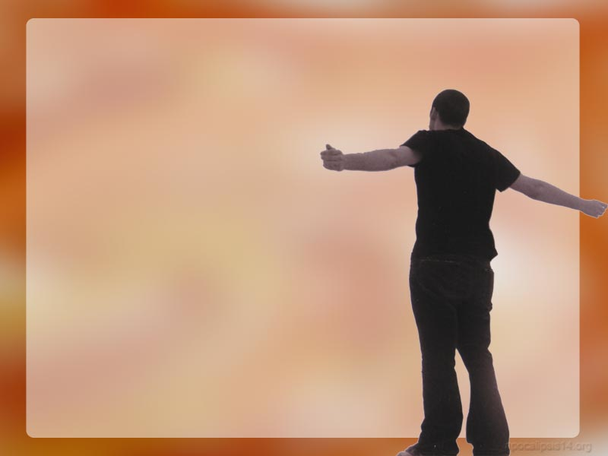
Ensinamento Bíblico sobre a Salvação Universal do Homem
NEM TODOS ENTRARÃO NO CÉU
"Não sabem que os injustos não herdarão o reino de Deus? Não erreis; nem fornicadores, nem idólatras, nem adúlteros, nem efeminados, nem aqueles que se deitam com homens, nem ladrões, nem cobiçosos, nem bêbados, nem caluniadores, herdarão o reino de Deus”
1 Coríntios, 6: 9-10
“Pois vocês sabem que nenhum fornicador, impuro ou cobiçoso, que seja idólatra, tem herança no reino de Cristo e de Deus”
Efésios, 5: 5
“Siga a paz com todos e a santidade, sem a qual ninguém verá o Senhor”
Hebreus, 12: 14

Slide 13
Ensinamento Bíblico sobre a Salvação Universal do Homem
O PECADOR SERÁ CASTIGADO
"Ai dos ímpios! Isso vai correr mal com ele, pois segundo o trabalho de suas mãos será retribuído a ele.“ Isaías, 3: 11
"O Senhor preserva todos os que O amam, mas destruirá todos os ímpios"
Salmos 145: 20
“Mas os transgressores serão todos destruídos juntos; a descendência dos ímpios será extinta”
Salmos 37: 38

Slide 14
“Como as águas do dilúvio, as chamas do grande dia proclamarão o veredito de Deus de que os ímpios são incuráveis. Eles não têm disposição para se submeterem à autoridade divina. Eles exerceram sua vontade em rebelião; e quando a vida acabar, será tarde demais para desviar a corrente de seus pensamentos na direção oposta, tarde demais para mudar da transgressão para a obediência, do ódio para o amor”
Ellen White. A Grande Controvérsia, pág. 598
Quando os ímpios receberão
Sua punição?

Slide 15

Todos ressuscitarão, tanto justos como injustos
“Há uma ressurreição dos mortos, tanto os justos quanto os injustos”
Atos, 24: 15
“Pois assim como em Adão todos morrem, assim em Cristo todos serão vivificados”
1 Coríntios, 15: 22
“Não se maravilhe com isso; pois chegará a hora em que todos os que estão nos túmulos ouvirão sua voz; e aqueles que fizeram o bem virão para a ressurreição da vida; mas aqueles que fizeram o mal para a ressurreição da condenação”
João, 5: 28-29

Slide 16
Se todos forem ressuscitados,
O que ocorre
com o
Ressuscitado
que não podem
entrar no céu?

Slide 17
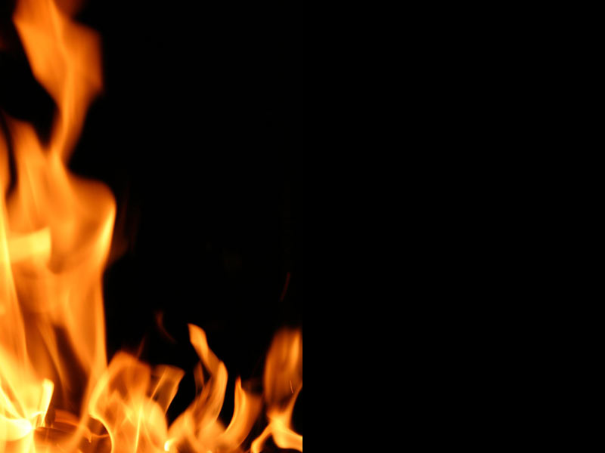
A Ressurreição
dos ímpios é seguida pela
Segunda Morte
“Bendito e santo é aquele que tem parte na primeira ressurreição; A segunda morte não tem poder sobre eles”
Apocalipse, 20: 6

Slide 18
A segunda morte não
Implica sofrimento eterno
“Pois em breve não haverá homem mau; Você vai observar seu lugar, e ele não estará lá”
Salmos 37: 10
“Repreendeste as nações, destruíste os ímpios. Apagou o nome deles eternamente e para sempre. Os inimigos pereceram; foram deixados desolados para sempre; e as cidades que destruíste, sua memória pereceu com eles”
Salmos 9: 5-6
“Serão como se não tivessem sido”
Obadias, 16

Slide 19
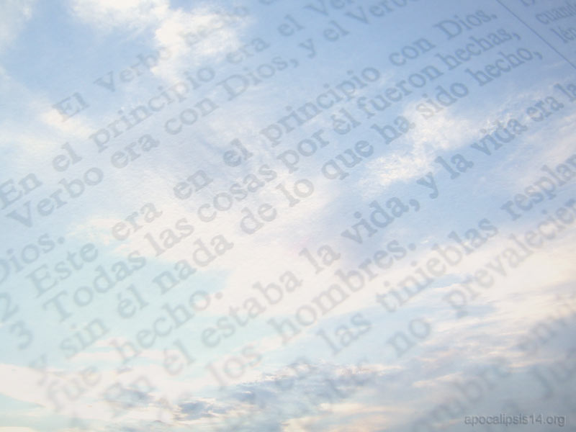
TODOS OS QUE PERMANECEREM NO CÉU DARÃO GLÓRIA A DEUS
“E a tudo que foi criado que está no céu, na terra, debaixo da terra, no mar e a todas as coisas que nelas estão, ouvi dizer: A quem se senta no trono, e ao Cordeiro, seja louvor, honra, glória e poder, para sempre.”
Apocalipse, 5: 13

Slide 20
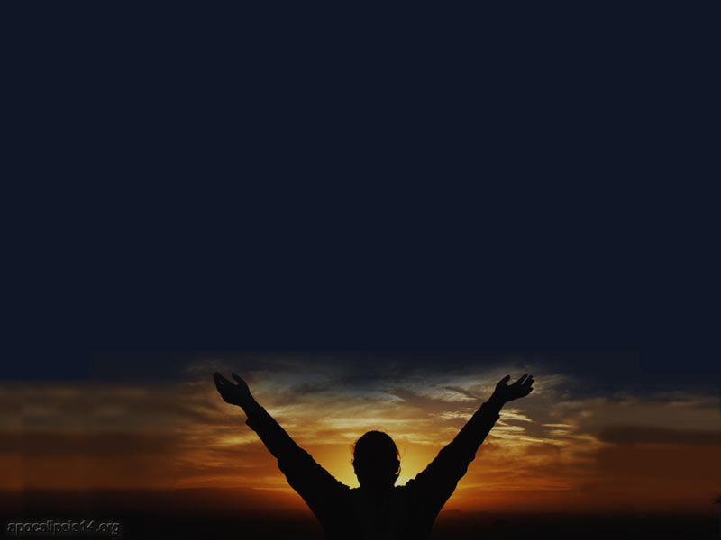
O QUE ACONTECE ENTRE
MORTE E A
RESSURREIÇÃO?

Slide 21
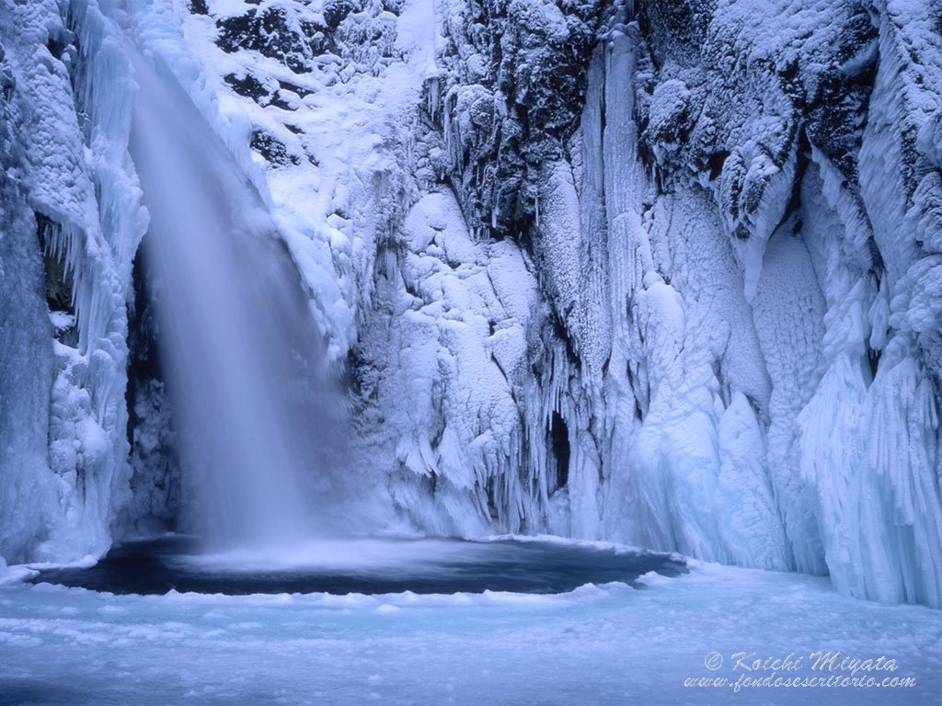
O que a Bíblia diz sobre a morte?
“Pois seu fôlego se vai, e retorna à terra; no mesmo dia seus pensamentos perecem”
Salmos 146: 4
“Pois aqueles que vivem sabem que devem morrer; mas os mortos não sabem de nada... Seu amor, ódio e inveja também estão mortos; e nunca mais terão parte de tudo o que é feito sob o sol”
Eclesiastes, 9: 5-6
“Tudo o que você puder fazer, faça com sua força; pois para o Sheol, para onde você está indo, não há obra, nem trabalho, nem ciência, nem sabedoria”
Eclesiastes, 9: 10

Slide 22
Ninguém louva a Deus quando está morto
“Pois Sheol não te exaltará, nem te louvará a morte; Nem aqueles que descem para o túmulo esperarão pela Tua verdade”
Isaías, 38: 18
“Pois na morte não há lembrança de Ti; no Sheol, quem vai te louvar?”
Salmos 6: 5
“Os mortos não louvarão a Deus, nem aqueles que caem em silêncio”
Salmos 115: 17

Slide 23
O CASO DO REI DAVI
“Varões irmãos, se os pode dizer livremente do patriarca Davi, que morreu e foi sepultado… Porque Davi não ascendeu aos céus”
Atos, 2: 29, 34

Slide 24
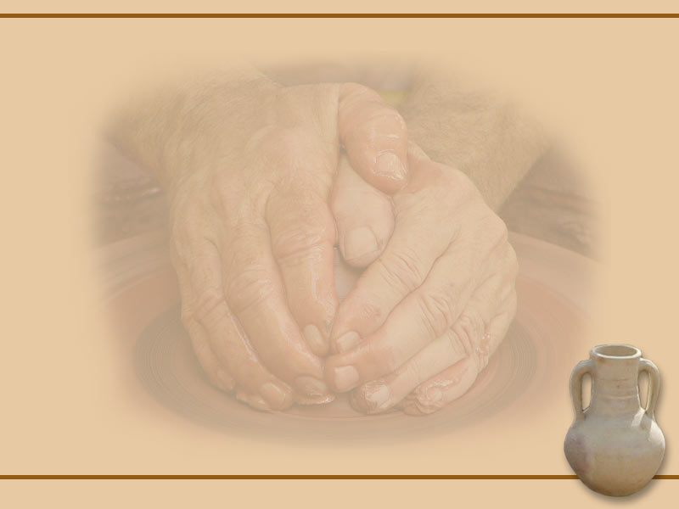
A Doutrina da Imortalidade da Alma Anula a Ressurreição
“Confesso francamente que não estou convencido de que eles já desfrutam da plenitude de glória em que Deus e os anjos eleitos se encontram. Nem é um artigo da minha fé; pois, se assim fosse, não posso deixar de ver que a pregação da ressurreição do corpo seria vã”
Guillermo Tyndale, no prólogo de sua tradução do Novo Testamento

Slide 25
A Doutrina da Imortalidade da Alma Anula a 2ª Vinda de Cristo
Aqueles que acreditam na imortalidade afirmam:
“Para todos os fins práticos de consolo, a doutrina da bendita imortalidade dos justos se sobrepõe a qualquer doutrina duvidosa da segunda vinda do Senhor. Quando morrermos é quando o Senhor vem nos buscar. É isso que devemos esperar e para o qual devemos ter cautela. Os mortos já alcançaram a glória. Eles não esperam o som da trombeta para julgar e entrar na felicidade”
A Bíblia assegura:
“Pois o próprio Senhor descerá do céu com um grito, com a voz do arcanjo e com a trombeta de Deus; e os mortos em Cristo ressuscitarão primeiro. Então nós, que estamos vivos, que restamos, seremos apanhados com eles nas nuvens para encontrar o Senhor no ar, e assim estaremos sempre com o Senhor. Portanto, incentivem-se uns aos outros com essas palavras”
1 Tessalonicenses, 4: 16-18

Slide 26
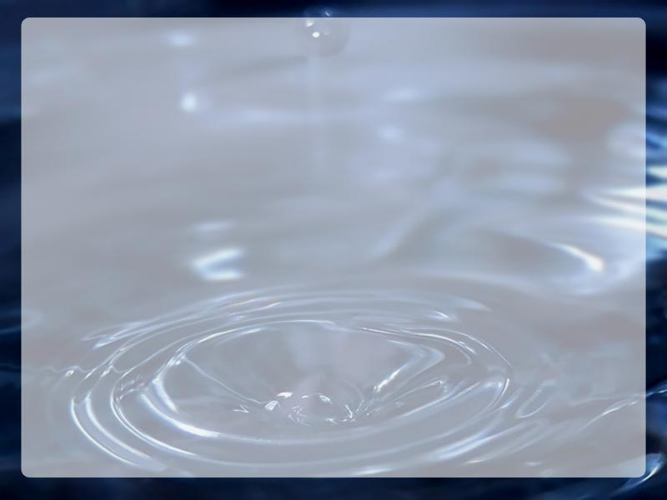
História da Doutrina da Imortalidade no Cristianismo
Roma tirou essa doutrina do paganismo.
Lutero classificou isso junto com "as fábulas monstruosas que fazem parte do estrume romano“
No entanto, tanto o catolicismo quanto o protestantismo hoje abraçam essa doutrina.

Slide 27
Os homens não são julgados quando morrem
“Pois ele determinou um dia em que julgará o mundo com justiça”
Atos 17: 31
“E aos anjos que não mantiveram a dignidade... ele os mantém... Para o juízo do grande dia”
Judas, 6
“E vi os mortos, grandes e pequenos, diante de Deus; e os livros foram abertos, e outro livro foi aberto, que é o livro da vida; e os mortos foram julgados pelas coisas escritas nos livros, de acordo com suas obras”
Apocalipse, 20: 12

Slide 28



QUANDO O HOMEM MORRE
O espírito (sopro de vida) volta a Deus, que o deu
Eclesiastes, 12: 7; Gênesis, 2: 7
O corpo volta ao pó
Gênesis, 3:19
Pensamentos e atividades são encerrados
Eclesiastes, 9: 10

Slide 29
O primeiro ato consciente,
após a morte,
será a ressurreição
RESSURREIÇÃO DA VIDA
Na Segunda Vinda
RESSURREIÇÃO DA MORTE
Após o Milênio
Receberão a imortalidade e
viverão
com Cristo para sempre
Sofrerão a segunda morte
No lago de fogo
Nesta vida, decidimos nosso futuro...
EM QUE MOMENTO VOCÊ SERÁ RESSUSCITADO?
Eles deixarão de existir

Slide 30
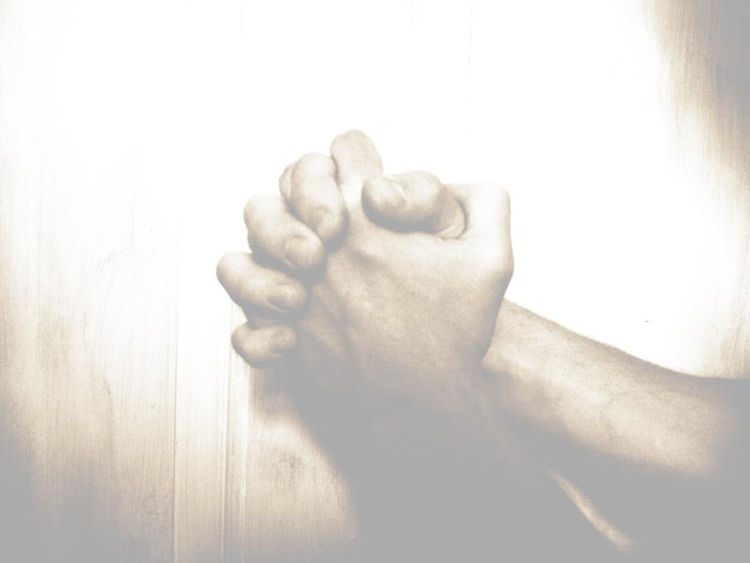
“Num instante, num piscar de olhos, na trombeta final; pois a trombeta soará, e os mortos ressuscitarão incorruptíveis, e nós seremos transformados. Pois este corruptível deve vestir a incorrupção, e este mortal deve vestir a imortalidade. E quando este corruptível vestir a incorrupção, e este mortal vestir a imortalidade, então a palavra escrita será cumprida, a Morte será engolida pela vitória. Onde, ó morte, o teu aguilhão? Onde, ó sepulcro, está sua vitória?”
1 Coríntios, 15: 52-55

Slide 31
Elaborado com a ajuda do Senhor pela família Fustero (Espanha) info@fustero.es
http://www.fustero.es

